Slide 1

Optimización aplicada a la Administración y Economía
Clase 3
DR. Marcelo Salazar Lozada

Slide 2

Concavidad y convexidad en economía.
En economía, la concavidad se asocia con funciones de utilidad y la convexidad con funciones de costos o producción:
Características, concavidad y convexidad
Tipo de función | Característica | Aplicación económica
Convexa | Segunda derivada positiva | Minimización de costos, análisis de riesgos
Cóncava | Segunda derivada negativa | Maximización de utilidad o beneficios

Slide 3
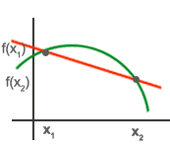
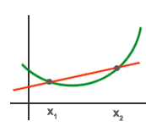
Cóncava
Convexa

Slide 4
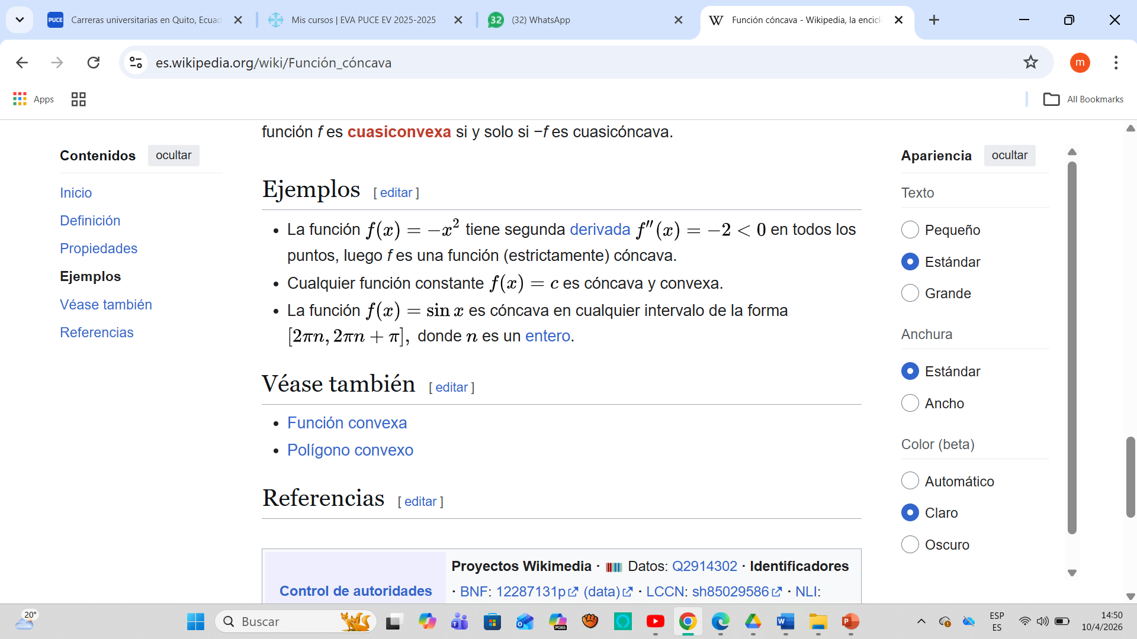
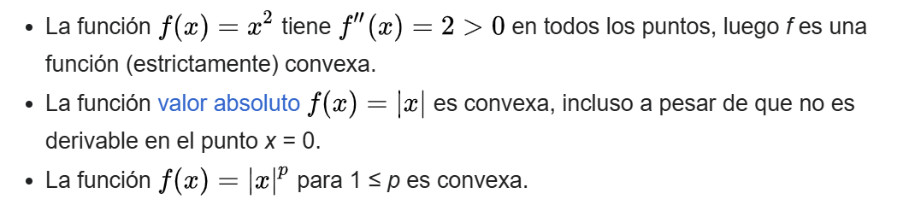

Slide 5
Qué tipo de función es cada una (cóncava o convexa)
F(X) = 3X² + 6x + 10
F(X) = -2X² + 9x -16

Slide 6
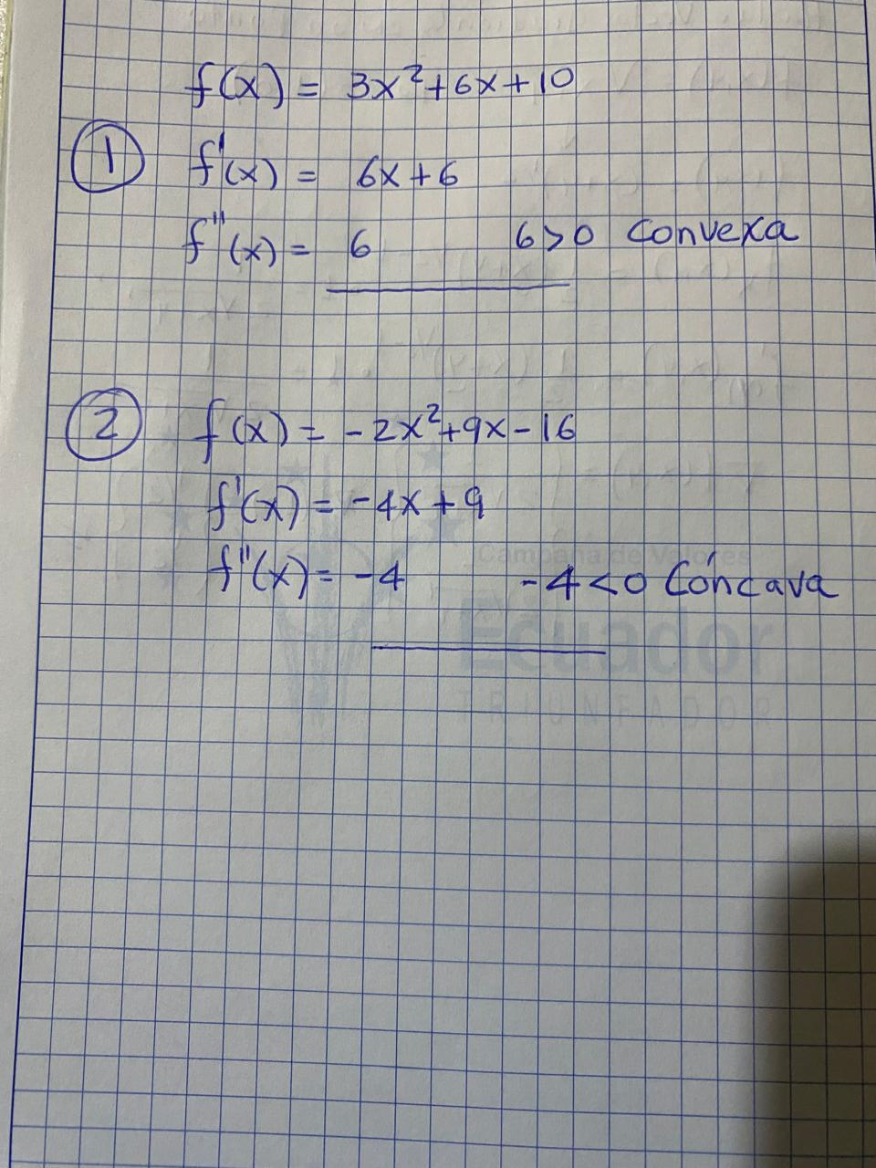

Slide 7
Aplicaciones Administrativas y Económicas.
  Gestión de inversiones: optimización de portafolios con funciones convexas de riesgo y retorno (modelo de Markowitz).
  Planeación de la producción: minimizar costos totales convexos bajo restricciones de capacidad.
  Análisis de precios: modelar curvas de costo o demanda para determinar puntos de equilibrio.
  Economía del bienestar: identificar asignaciones óptimas en mercados competitivos (variedades convexas de preferencias).

Slide 8
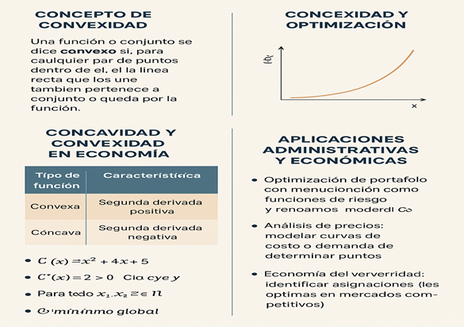

Slide 9
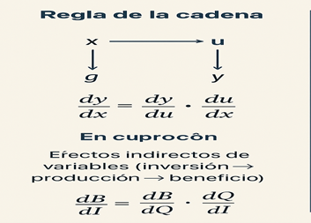
LA REGLA DE LA CADENA permite calcular derivadas complejas, analizar dependencias entre variables y resolver modelos de optimización en los que las relaciones no siempre están expresadas de forma explícita.

Slide 10
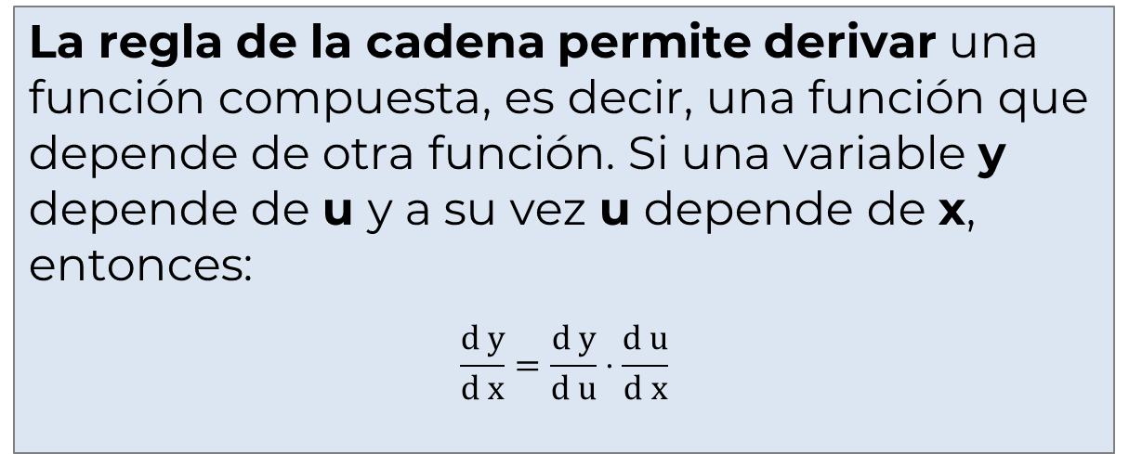
La regla de la cadena permite derivar una función compuesta, es decir, una función que depende de otra función. Si una variable y depende de u y a su vez u depende de x, entonces:
$$\frac{d y}{d x}=\frac{d y}{d u}⋅\frac{d u}{d x}$$
Esto permite cuantificar cómo un cambio en la inversión afecta indirectamente al beneficio total a través de su impacto en la producción

Slide 11
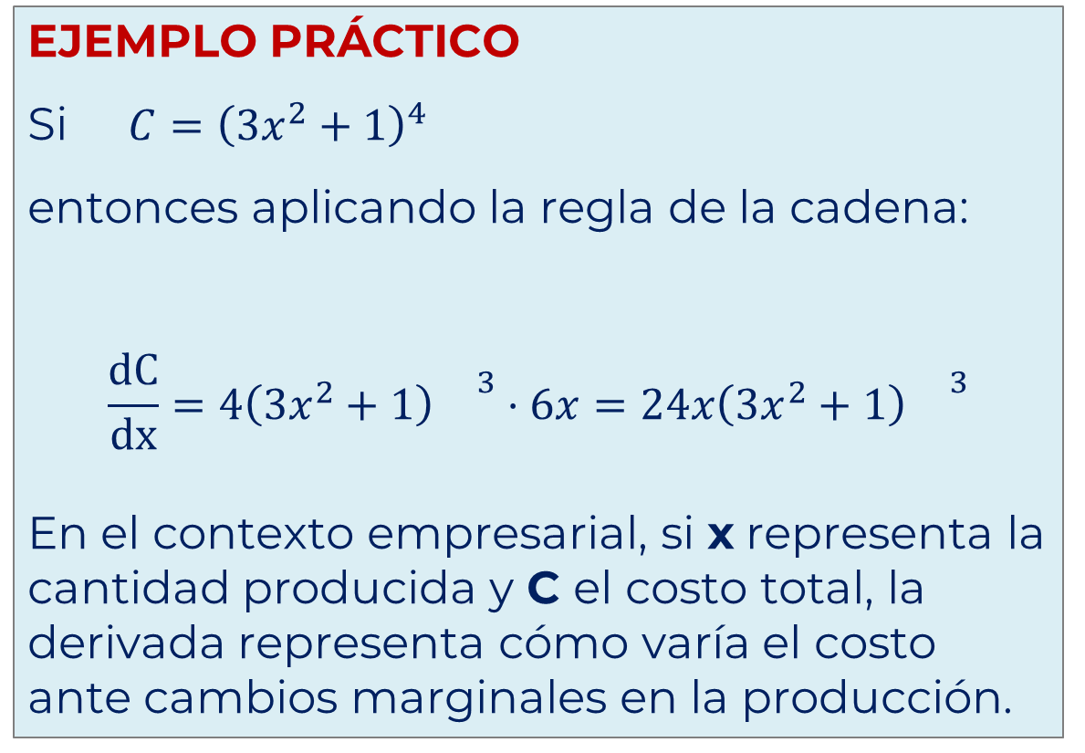
EJEMPLO PRÁCTICO
Si$C={\left(3x^{2}+1\right)}^{4}$
entonces aplicando la regla de la cadena:
$$\frac{dC}{dx}=4\left(3x^{2}+1\right){}^{3}⋅6x=24x\left(3x^{2}+1\right){}^{3}$$
En el contexto empresarial, si x representa la cantidad producida y C el costo total, la derivada representa cómo varía el costo ante cambios marginales en la producción.

Slide 12
CALCULO MULTIVARIADO
El cálculo multivariado es una extensión del cálculo diferencial e integral que estudia funciones dependientes de dos o más variables independientes.
La mayoría de los fenómenos reales —como la producción, los precios, los costos o la demanda— dependen de múltiples variables interrelacionadas.

Slide 13
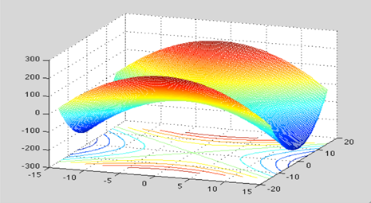
Ejemplo de una función de dos variables en el espacio y sus curvas de nivel proyectadas en el plano 𝑋 − 𝑌. La superficie es conocida como la silla de montar

Slide 14
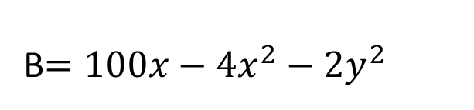
Funciones de varias variables
Una función multivariable puede representarse como z=f(x,y), donde z depende de dos o más variables. Por ejemplo, el beneficio de una empresa puede expresarse como:
B$=100x−4x^{2}−2y^{2}$
Donde x representa la cantidad producida y Y el gasto en publicidad.
Analizar este tipo de funciones permite entender el impacto de cada variable sobre los resultados globales, lo que facilita una gestión más eficiente de los recursos.

Slide 15

2.Derivadas parciales
Las derivadas parciales permiten determinar cómo varía una función al modificar una sola variable, manteniendo las demás constantes.
En economía, esta herramienta mide los efectos marginales, como el cambio en el beneficio ante un pequeño incremento en la producción o el gasto
$${\frac{∂}{B}}/{∂x}=100−8x$$
Indica cómo se modifica el beneficio ante cambios en la cantidad producida

Slide 16
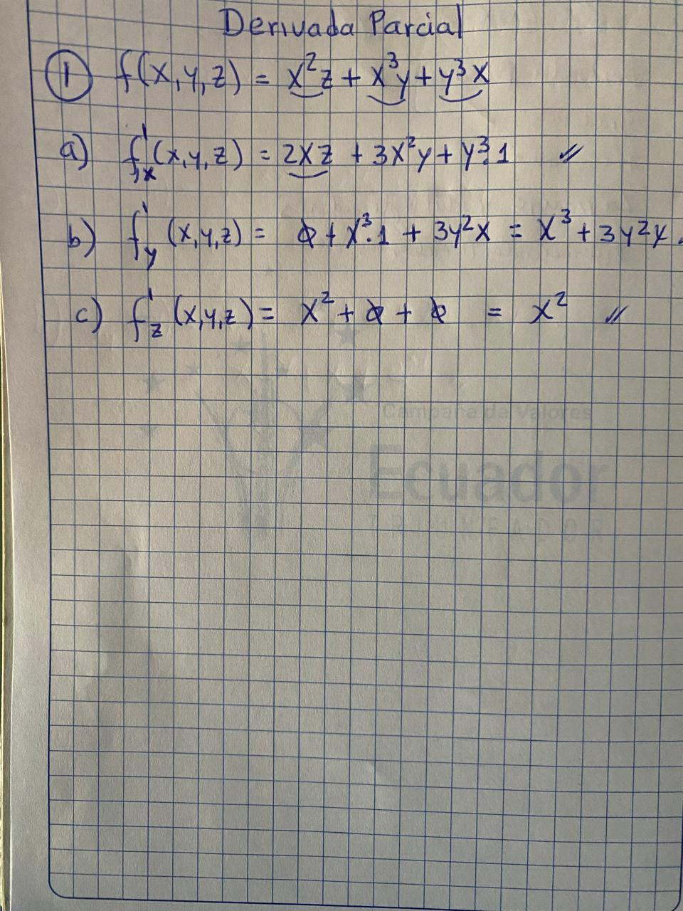

Slide 17
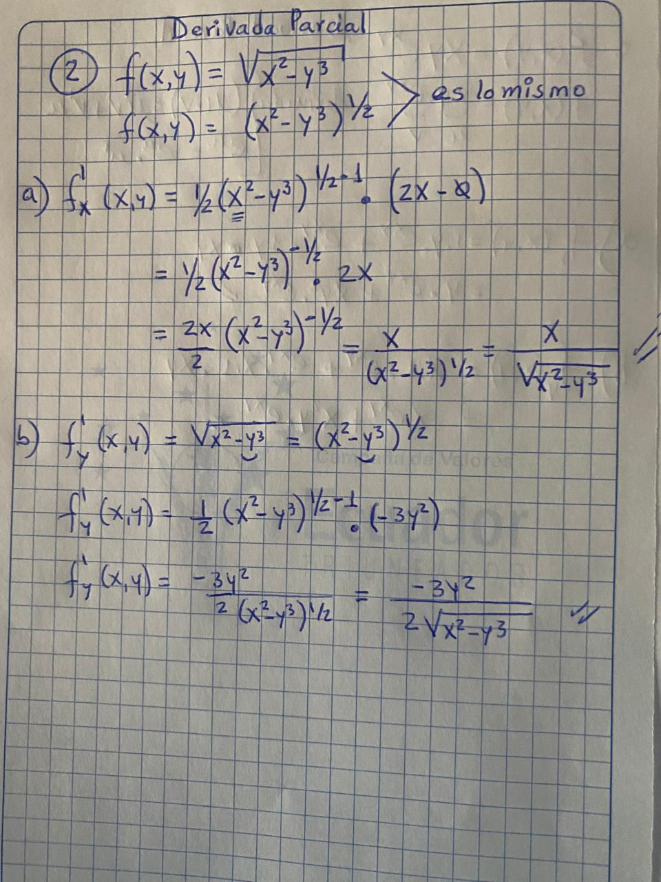

Slide 18
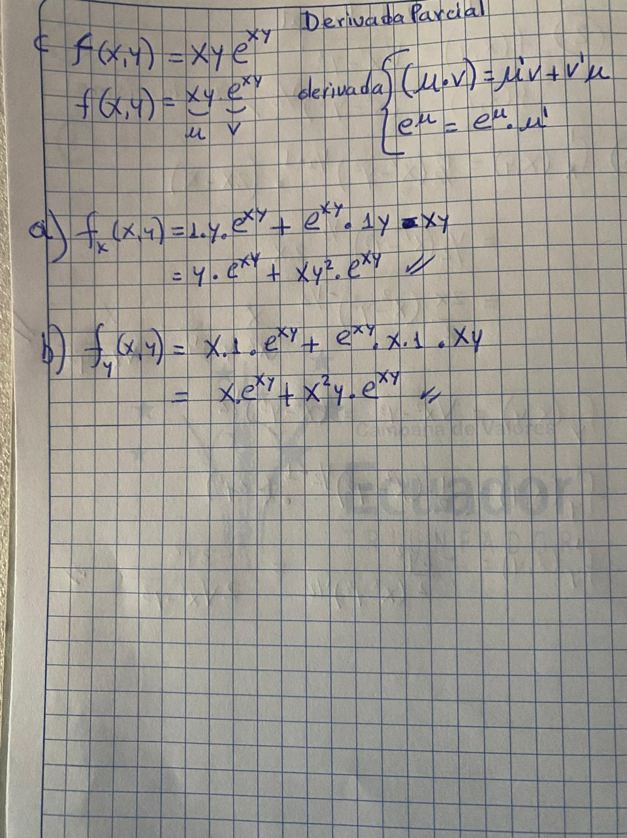

Slide 19

3. Gradiente y dirección de máximo crecimiento
El gradiente combina las derivadas parciales y señala la dirección de mayor aumento de la función
$$∇f\left(x , y\right)=\left(\frac{∂f}{∂x} , \frac{∂f}{∂y}\right)$$
Esta herramienta se usa ampliamente en modelos de optimización, ya que orienta hacia la combinación de variables que maximiza el beneficio o la utilidad.

Slide 20
Geométricamente, el vector gradiente apunta en la dirección de máximo crecimiento de la función, es decir, hacia el punto donde el incremento del valor de f(x,y)es más pronunciado.
Por ejemplo, en una función de beneficio B(x,y), el gradiente permite conocer cómo pequeñas variaciones simultáneas en la producción y la inversión publicitaria afectan el beneficio total.
El gradiente se utiliza junto con las condiciones de primer orden (derivadas iguales a cero) para localizar los puntos críticos de una función, es decir, los posibles máximos o mínimos

Slide 21
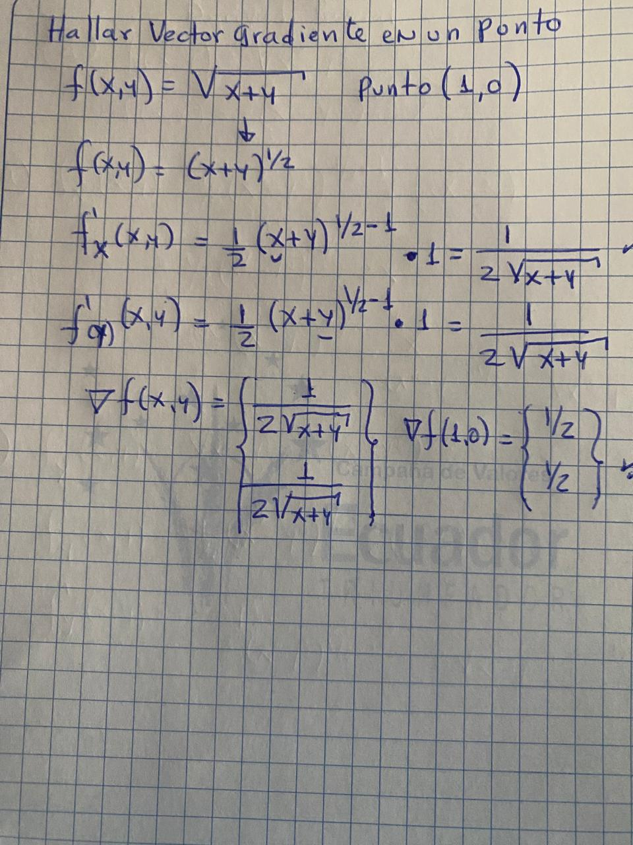

Slide 22
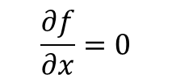
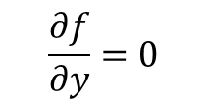
4. Puntos críticos y optimización
Para encontrar puntos de máximo o mínimo local, se igualan las derivadas parciales a cero y se analiza la naturaleza del punto mediante la matriz Hessiana
Matemáticamente, para una función f(x,y), se buscan los puntos donde:
$$\frac{∂f}{∂x}=0$$
$$\frac{∂f}{∂y}=0$$
Una vez identificados estos puntos, es necesario determinar su naturaleza utilizando la matriz Hessiana, que está compuesta por las segundas derivadas parciales de la función.

Slide 23
La matriz Hessiana permite evaluar la curvatura de la superficie en torno al punto crítico:
Si el determinante de la hessiana es positivo y las segundas derivadas son positivas, se trata de un mínimo local.
Si el determinante es positivo pero las segundas derivadas son negativas, se trata de un máximo local
Si el determinante es negativo, el punto es de silla, lo que significa que la función aumenta en una dirección y disminuye en otra.

Slide 24

Consideremos el ejemplo
$$B=100x−4x^{2}−2y^{2}$$
Donde x representa la cantidad producida y y el gasto en publicidad.
Al calcular las derivadas parciales e igualarlas a cero, se encuentra el punto crítico que indica el nivel de producción y publicidad que maximiza el beneficio.
Posteriormente, al aplicar la matriz hessiana, se confirma si dicho punto corresponde efectivamente a un máximo

Slide 25

6. Optimización con restricciones
En la práctica, las empresas y los consumidores enfrentan restricciones de presupuesto, recursos o tecnología.
Para resolver este tipo de problemas, se utiliza el método de multiplicadores de Lagrange, que permite maximizar o minimizar una función bajo una condición
$$p_{x}x+p_{y}y=I$$

Slide 26
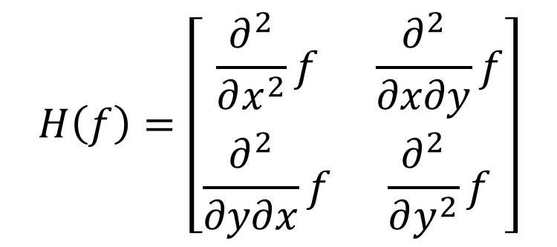
7. Matriz Hessiana
La matriz hessiana está formada por las segundas derivadas parciales de una función
$$H\left(f\right)=\left[\begin{matrix}\frac{∂^{2}}{∂x^{2}}f & \frac{∂^{2}}{∂x∂y}f \\ \frac{∂^{2}}{∂y∂x}f & \frac{∂^{2}}{∂y^{2}}f\end{matrix}\right]$$
Permite determinar si un punto crítico es un máximo, mínimo o punto de silla

Slide 27
8. Multiplicadores de Lagrange
El método de Lagrange se utiliza para optimizar una función sujeta a una o más restricciones.
Es ampliamente empleado en problemas de asignación de recursos o decisiones bajo limitaciones presupuestarias
$$L\left(x , y , λ\right)=f\left(x , y\right)+λ\left(c−g\left(x , y\right)\right)$$
Donde λ representa el multiplicador de Lagrange, interpretado como el valor marginal de la restricción.

Slide 28

9. Diferenciales totales
El diferencial total estima cómo cambia el valor de una función cuando todas sus variables varían ligeramente
$$dz=\frac{∂f}{∂x}dx+\frac{∂f}{∂y}dy$$
Esta herramienta es útil para llevar a cabo análisis de sensibilidad y escenarios, muy comunes en la planificación financiera y en la evaluación de riesgos
En resumen, CALCULO MULTIVARIABLE constituye una herramienta esencial para comprender y optimizar fenómenos complejos en la economía y la administración

Slide 29
Aplicaciones en Administración y Economía
Determinar combinaciones óptimas de factores de producción.
Evaluar el impacto de los precios y la publicidad sobre la demanda.
Calcular niveles de producción que minimicen costos o maximicen beneficios.
Analizar la respuesta del mercado ante variaciones simultáneas en varias variables económicas.

Slide 30

Aplicaciones en la administración
Optimización de procesos productivos
Las derivadas parciales y el gradiente permiten determinar cómo varía la productividad ante cambios simultáneos en factores como capital y trabajo.
$$Q=AK^{α}L^{β}$$
Donde Q es la producción, K el capital y L el trabajo. Al calcular las derivadas parciales de Q respecto a K y L, se obtiene la productividad marginal de cada factor.
ALFA es la elasticidad de la producción respecto al capital
BETA es la elasticidad de la producción respecto al trabajo

Slide 31

Planeación y control financiero
El cálculo multivariado se aplica en la estimación de funciones de costos, beneficios y riesgo, donde las variables pueden ser el nivel de ventas, los costos operativos y la inversión en marketing.

Slide 32
Análisis de riesgo y rentabilidad
El Diferencial Total y las derivadas parciales permiten evaluar el impacto de cambios en múltiples variables financieras como tasas de interés, inflación y tipo de cambio sobre la rentabilidad esperada de un proyecto o portafolio.

Slide 33
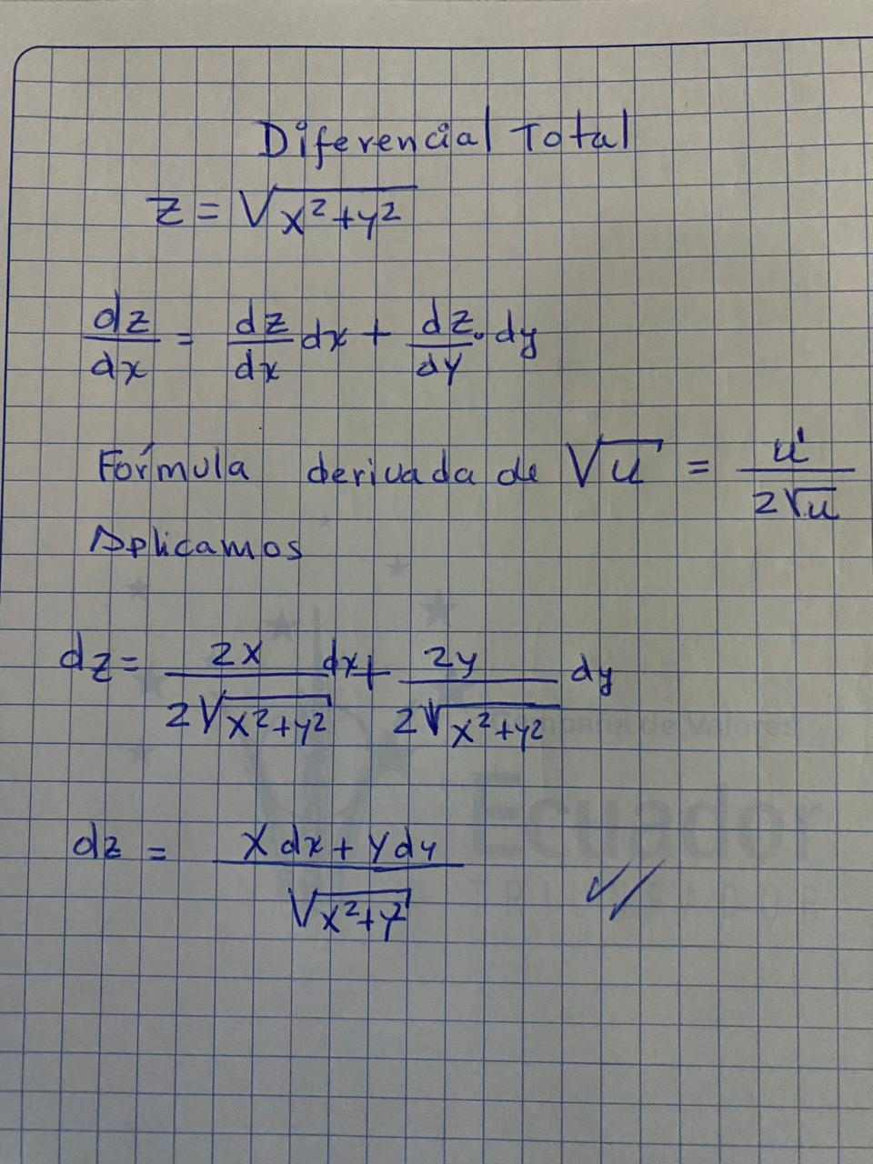

Slide 34

Aplicaciones en la economía
Teoría del consumidor
En economía, el cálculo multivariado se utiliza para maximizar la utilidad del consumidor sujeta a una restricción presupuestaria. El método de Lagrange permite encontrar la combinación óptima de bienes que maximiza la satisfacción del consumidor dado su ingreso
$$L=U\left(x , y\right)+λ\left(I−p_{x}x−p_{y}y\right)$$
Donde U(x,y)representa la función de utilidad y λ el multiplicador de Lagrange. Este enfoque se usa para derivar curvas de demanda y estudiar el comportamiento del consumidor frente a variaciones de precios o ingreso

Slide 35
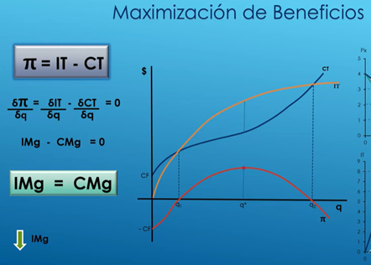
Teoría de la empresa
El cálculo multivariado también se aplica en la maximización de beneficios y la minimización de costos empresariales.
Las empresas buscan niveles de producción donde las derivadas parciales de los costos o beneficios sean nulas, lo que indica un punto de equilibrio.

Slide 36
GRACIAS

